Slide 1
Статический анализ и написание качественного кода на C/C++ для встраиваемых систем
Филипп Хандельянц, PVS-Studio

Slide 2

Докладчик
Хандельянц Филипп Александрович, 1994
C++/C# разработчик в команде PVS-Studio
3 года участвую в разработке ядра C++ анализатора
Автор статей о проверке open source-проектов

Slide 3

Прогнозируемые темпы роста IoT
Источник: https://www.statista.com/statistics/471264/iot-number-of-connected-devices-worldwide/

Slide 4
И проекты растут…
RT-Thread 1.2.0: 1 810 000 строк кода
RT-Thread 4.0.0 в 5.5 раз больше: 9 903 000 строк кода
Ядро Linux 1.0.0 : 177 000 строк кода
Ядро Linux 5.1-rc2 в 118 раз больше: 20 896 000 строк кода

Slide 5
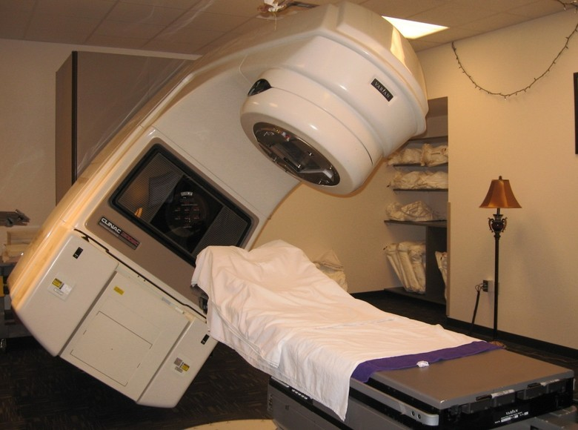
К чему может привести ошибка?

Slide 6
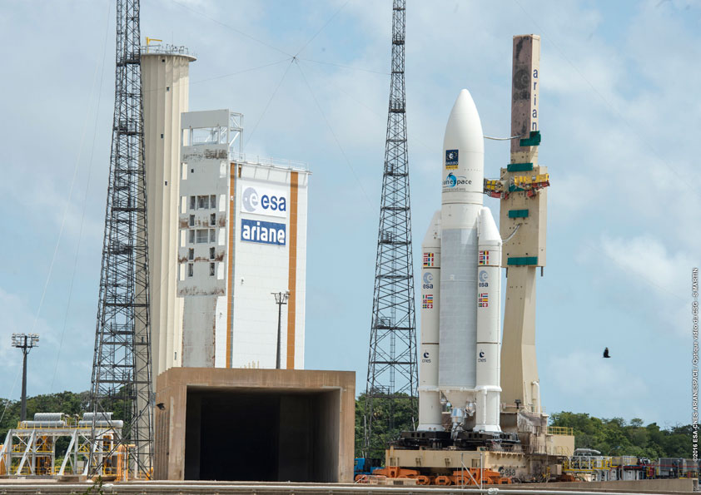
К чему может привести ошибка?

Slide 7
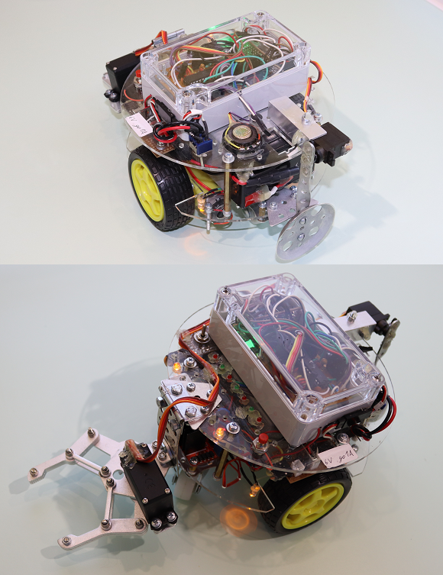
Зрелищный баг
Коллега по работе сделал 4-х роботов
Управлялись с дистанционного пульта
Играли в робофутбол и «ловлю мышей»
Один из них сошел с ума из-за программной ошибки

Slide 8
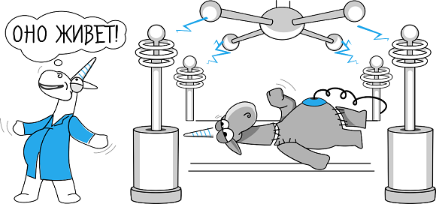

Slide 9
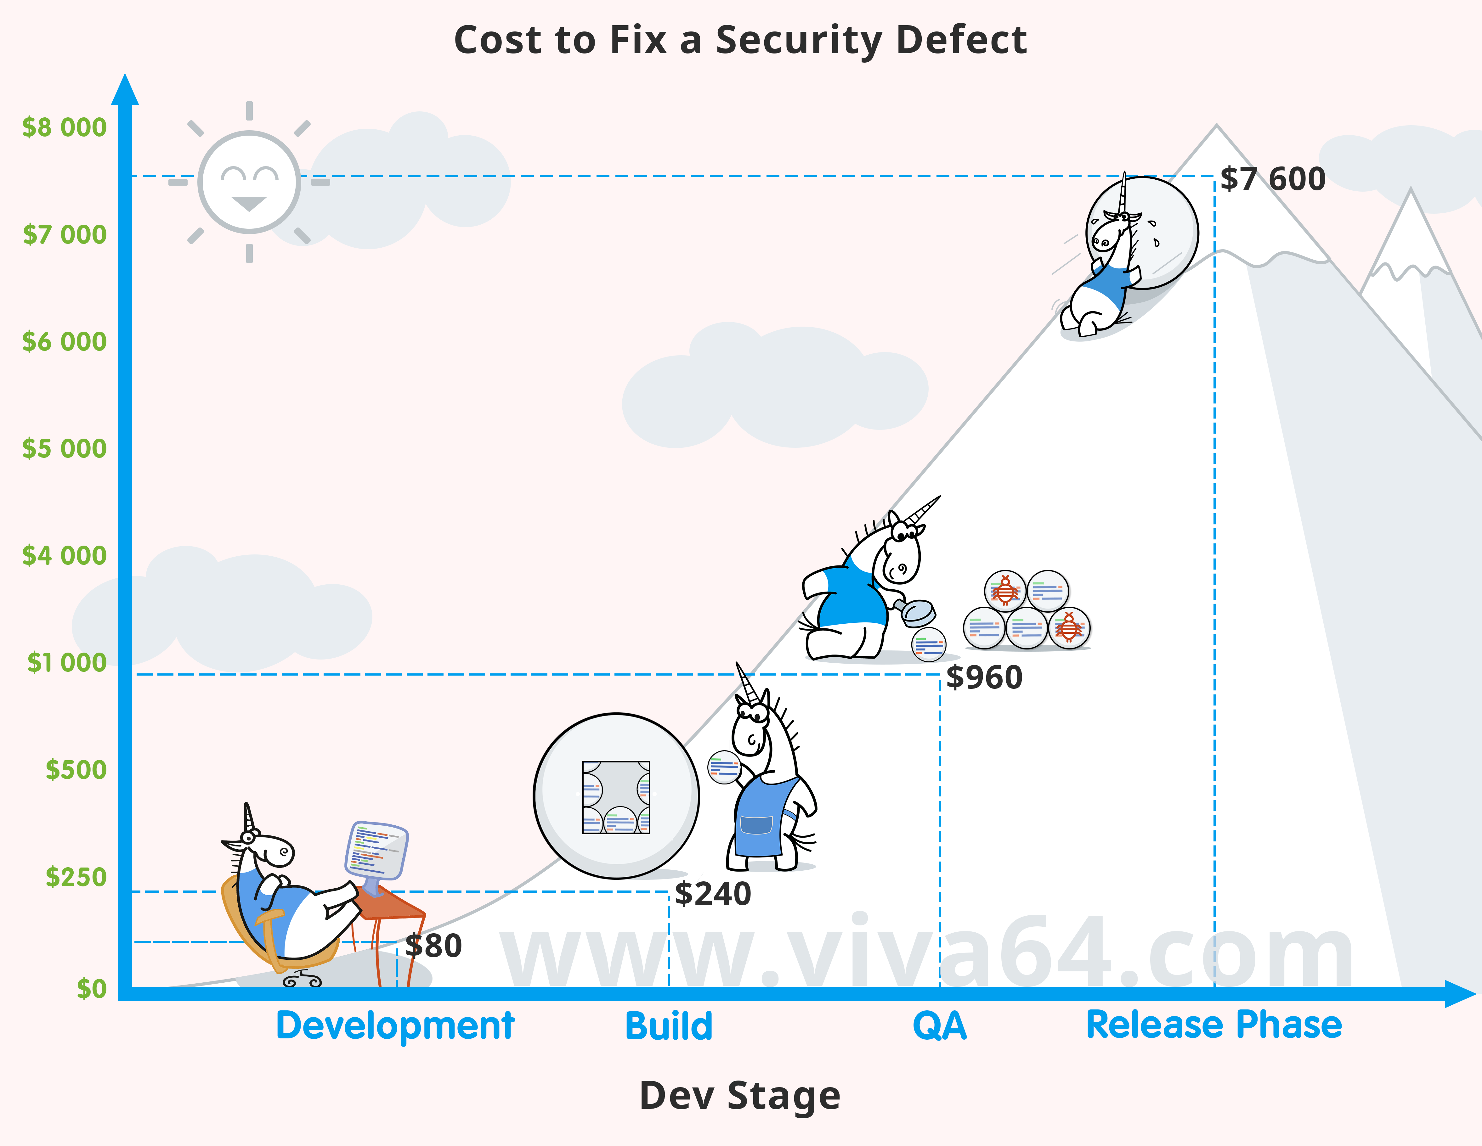
Источник: https://www.nist.gov/sites/default/files/documents/director/planning/report02-3.pdf

Slide 10

Code review
Помогает находить высокоуровневые ошибки и не отстрелить ноги по пояс
Позволяет обмениваться опытом
с падаванами
Вместе узнаете много нового и тайного о проекте

Slide 11

Но...
Code review слишком дорогой:
Ожидание: «Посмотрим правку за 10-15 мин»
Реальность – иногда засиживаемся часами
Быстро устаешь от просмотра кода

Slide 12

Почему code review не всегда работает
static int EatWhitespace(FILE * InFile)
{
int c;
for (c = getc(InFile); isspace(c) && ('\n' != c);
c = getc(InFile));
return (c);
}

Slide 13
Почему code review не всегда работает
#ifdef isspace
#undef isspace
#endif
....
#define isspace(c) ((c)==' ' || (c) == '\t')
....
for (c = getc(InFile); ((c)==' ' || (c) == '\t') && ('\n' != c);
c = getc(InFile));
V560 A part of conditional expression is always true: ('\n' != c). params.c 136.

Slide 14

Динамический анализ кода
Отладчики
Профилировщики
Санитайзеры (AddressSanitizer, ThreadSanitizer, ...)
Нашли ошибку? Бежим скорее ее исправлять!

Slide 15

И снова но...
Отладить и протестировать под embedded не всегда просто
Санитайзеры и профилировщики медленные
Часто нужны специальные входные данные

Slide 16

Статический анализ кода идет на помощь
Автоматизированный обзор кода машиной
Машина не устает ☺
Можно находить интереснейшие ошибочные паттерны ☺

Slide 17

Где же закралась ошибка?
static void SHA1Final(unsigned char digest[20],
SHA1_CTX *context)
{
u32 i;
unsigned char finalcount[8];
....
memset(context->count, 0, 8);
memset(finalcount, 0, 8);
}

Slide 18
А вот она!
static void SHA1Final(unsigned char digest[20],
SHA1_CTX *context)
{
u32 i;
unsigned char finalcount[8];
....
memset(context->count, 0, 8);
memset(finalcount, 0, 8);
}
CWE-14 V597 The compiler could delete the 'memset' function call, which is used to flush 'finalcount' buffer. The memset_s() function should be used to erase the private data. wifi_generate_pin.c 185

Slide 19
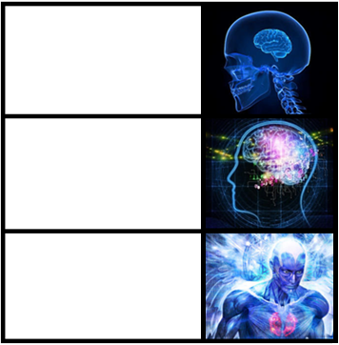
Static Application Security Testing (SAST)
Программная ошибка
«Программные ошибки ловить неинтересно!»
«Нет бы уязвимости ловили!»
NIST: 64% уязвимостей – это программные ошибки
Начинаем «пугать» менеджеров и тимлидов потенциальными уязвимостями
Потенциальная уязвимость
Реальная уязвимость

Slide 20

Две разновидности SAST
Поиск известных уязвимостей в коде
Профилактика новых уязвимостей

Slide 21

Common Weakness Enumeration (CWE)
CWE™ is a community-developed list of common software security weaknesses.
Набор слабостей/потенциальных уязвимостей, которые могут стать реальными уязвимостями (CVE). Надо всего лишь написать, как ее эксплуатировать ☺.
Сайт: https://cwe.mitre.org
CWE List Version 3.1 содержит 716 потенциальных уязвимостей.

Slide 22
Примеры потенциальных уязвимостей по CWE
CWE-20: Improper Input Validation
CWE-369: Divide By Zero
CWE-457: Use of Uninitialized Variable
CWE-467: Use of sizeof() on a Pointer Type
CWE-562: Return of Stack Variable Address

Slide 23

CWE-20: Improper Input Validation
if (c < 0)
{
if (fgets(command_buf,
sizeof(command_buf) - 1,
stdin) != command_buf)
{
break;
}
command_buf[strlen(command_buf) - 1] = '\0'; /* remove endline */
break;
}

Slide 24
CWE-20: Improper Input Validation
'\0'
if (c < 0)
{
if (fgets(command_buf,
sizeof(command_buf) - 1,
stdin) != command_buf)
{
break;
}
command_buf[strlen(command_buf) - 1] = '\0'; /* remove endline */
break;
}
0
-1
CWE-20 V1010 Unchecked tainted data is used in index: 'strlen(command_buf)'.

Slide 25

CWE-562: Return of Stack Variable Address
void SEMC_GetDefaultConfig(semc_config_t *config)
{
assert(config);
semc_axi_queueweight_t queueWeight; /*!< AXI queue weight. */
semc_queuea_weight_t queueaWeight;
semc_queueb_weight_t queuebWeight;
....
config->queueWeight.queueaWeight = &queueaWeight;
config->queueWeight.queuebWeight = &queuebWeight;
}

Slide 26
CWE-562: Return of Stack Variable Address
void SEMC_GetDefaultConfig(semc_config_t *config)
{
assert(config);
semc_axi_queueweight_t queueWeight; /*!< AXI queue weight. */
semc_queuea_weight_t queueaWeight;
semc_queueb_weight_t queuebWeight;
....
config->queueWeight.queueaWeight = &queueaWeight;
config->queueWeight.queuebWeight = &queuebWeight;
}
CWE-562 V506 Pointer to local variable 'queuebWeight' is stored outside the scope of this variable. Such a pointer will become invalid. fsl_semc.c 257

Slide 27

Common Vulnerabilities and Exposures (CVE)
CVE — реальные уязвимости, есть подтвержденные сценарии их эксплуатирования
Основной сайт: https://cve.mitre.org/
Total CVE Entries: 114 282

Slide 28

CVE-2012-2122
typedef char my_bool;
my_bool check_scramble(const char *scramble_arg,
const char *message,
const uint8 *hash_stage2)
{
....
return memcmp(hash_stage2, hash_stage2_reassured, SHA1_HASH_SIZE);
}
V642 Saving the 'memcmp' function result inside the 'char' type variable is inappropriate. The significant bits could be lost breaking the program's logic. password.c

Slide 29
CVE-2012-2122
typedef char my_bool;
my_bool check_scramble(const char *scramble_arg,
const char *message,
const uint8 *hash_stage2)
{
....
return memcmp(hash_stage2, hash_stage2_reassured, SHA1_HASH_SIZE);
}
V642 Saving the 'memcmp' function result inside the 'char' type variable is inappropriate. The significant bits could be lost breaking the program's logic. password.c

Slide 30

CVE-2014-1266
static OSStatus SSLVerifySignedServerKeyExchange(....)
{
OSStatus err;
....
if ((err = SSLHashSHA1.update(&hashCtx, &serverRandom)) != 0)
goto fail;
if ((err = SSLHashSHA1.update(&hashCtx, &signedParams)) != 0)
goto fail;
goto fail;
if ((err = SSLHashSHA1.final(&hashCtx, &hashOut)) != 0)
goto fail;
....
fail:
....;
}

Slide 31
CVE-2014-1266
static OSStatus SSLVerifySignedServerKeyExchange(....)
{
OSStatus err;
....
if ((err = SSLHashSHA1.update(&hashCtx, &serverRandom)) != 0)
goto fail;
if ((err = SSLHashSHA1.update(&hashCtx, &signedParams)) != 0)
goto fail;
goto fail;
if ((err = SSLHashSHA1.final(&hashCtx, &hashOut)) != 0)
goto fail;
....
fail:
....;
}
V640 The code's operational logic does not correspond with its formatting. The statement is indented to the right, but it is always executed. It is possible that curly brackets are missing.
V779 Unreachable code detected. It is possible that an error is present

Slide 32
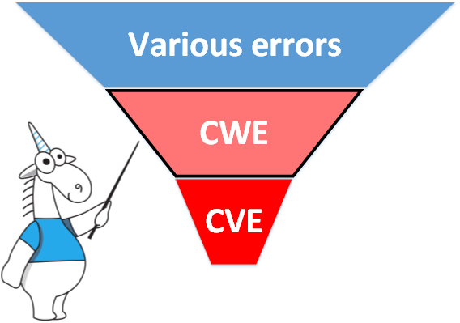
Путь от «обычной» ошибки к уязвимости

Slide 33

Стандарт кодирования SEI CERT
Разрабатывается координационным центром CERT (CERT Coordination Center, CERT/CC)
Предназначен для языков C, C++, Java, Perl
Весьма похож на CWE

Slide 34
Примеры правил SEI CERT
MSC06-C: Beware of compiler optimizations
INT33-C: Ensure that division and remainder operations do not result in divide-by-zero errors
EXP33-C, EXP53-CPP: Do not read uninitialized memory
ARR01-C: Do not apply the sizeof operator to a pointer when taking the size of an array
DCL30-C: Declare objects with appropriate storage durations

Slide 35
EXP34-C. Do not dereference null pointers, C/C++
EOLIAN void _evas_canvas_key_lock_add(
...., Evas_Public_Data *e, ....)
{
....
e->locks.lock.list = realloc(e->locks.lock.list,
e->locks.lock.count * sizeof(char *));
e->locks.lock.list[e->locks.lock.count - 1] = strdup(keyname);
eina_hash_free_buckets(e->locks.masks);
}

Slide 36
EXP34-C. Do not dereference null pointers, C/C++
EOLIAN void _evas_canvas_key_lock_add(
...., Evas_Public_Data *e, ....)
{
....
e->locks.lock.list = realloc(e->locks.lock.list,
e->locks.lock.count * sizeof(char *));
e->locks.lock.list[e->locks.lock.count - 1] = strdup(keyname);
eina_hash_free_buckets(e->locks.masks);
}
EXP34-C V701 realloc() possible leak: when realloc() fails in allocating memory, original pointer 'e->locks.lock.list' is lost. Consider assigning realloc() to a temporary pointer. evas_key.c 142

Slide 37

Стандарты кодирования MISRA С/С++
За него придется заплатить
MISRA C 2012 cодержит 143 правила, MISRA C++ 2008 — 228 правил
MISRA уменьшает вероятность того, что ошибка просочится в кодовую базу

Slide 38

Примеры MISRA-правил
Не используйте восьмеричные константы
Не используйте goto
Функция должна иметь ровно одну точку выхода
Не используйте функции стандартной библиотеки (atof/…/abort/exit/getenv/system/…)
Не используйте динамические аллокации
Не используйте объединения
Каждый case должен заканчиваться break или throw

Slide 39
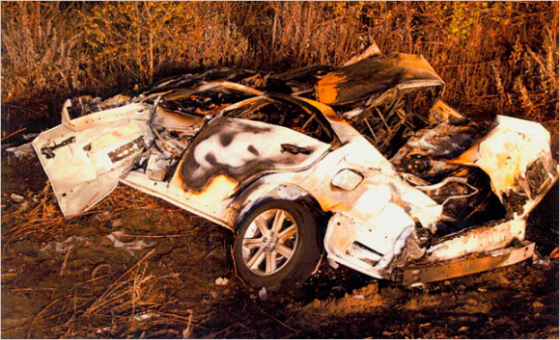
Сказ о том, как Toyota стандарт MISRA не соблюдала
NHTSA: в 2000-2010 годах в авариях погибло 89 человек и 57 получили увечья
NHTSA и NASA проводят расследование
Было выявлено 7134 нарушения
Toyota: «Вы все врете!»
….
Toyota выплачивает 16 миллиардов долларов в досудебном порядке

Slide 40
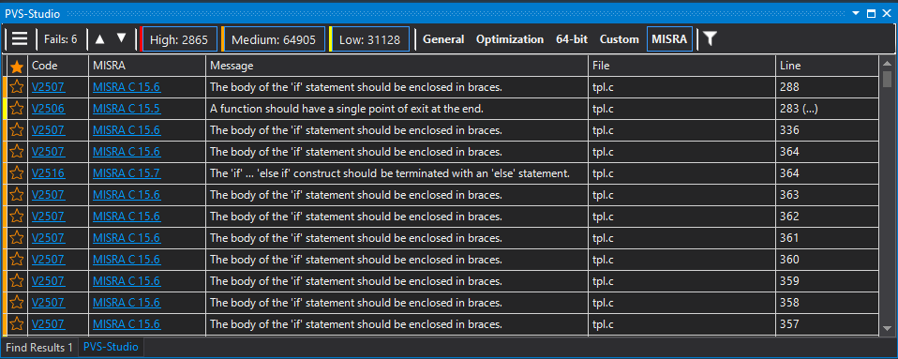
Как неправильно использовать MISRA
(и статический анализ в целом)

Slide 41

А как правильно?
В идеале – запускать на машине разработчика
Ошибка не попадает в систему контроля версий
Разработчик не позорится ☺
Дополнительный рубеж обороны – ночной прогон на CI-сервере

Slide 42

Но 100500 предупреждений никуда не делись!
А надо все взять и подавить после первого прогона!
Анализируется только новый код
Постепенно исправляем старые предупреждения

Slide 43
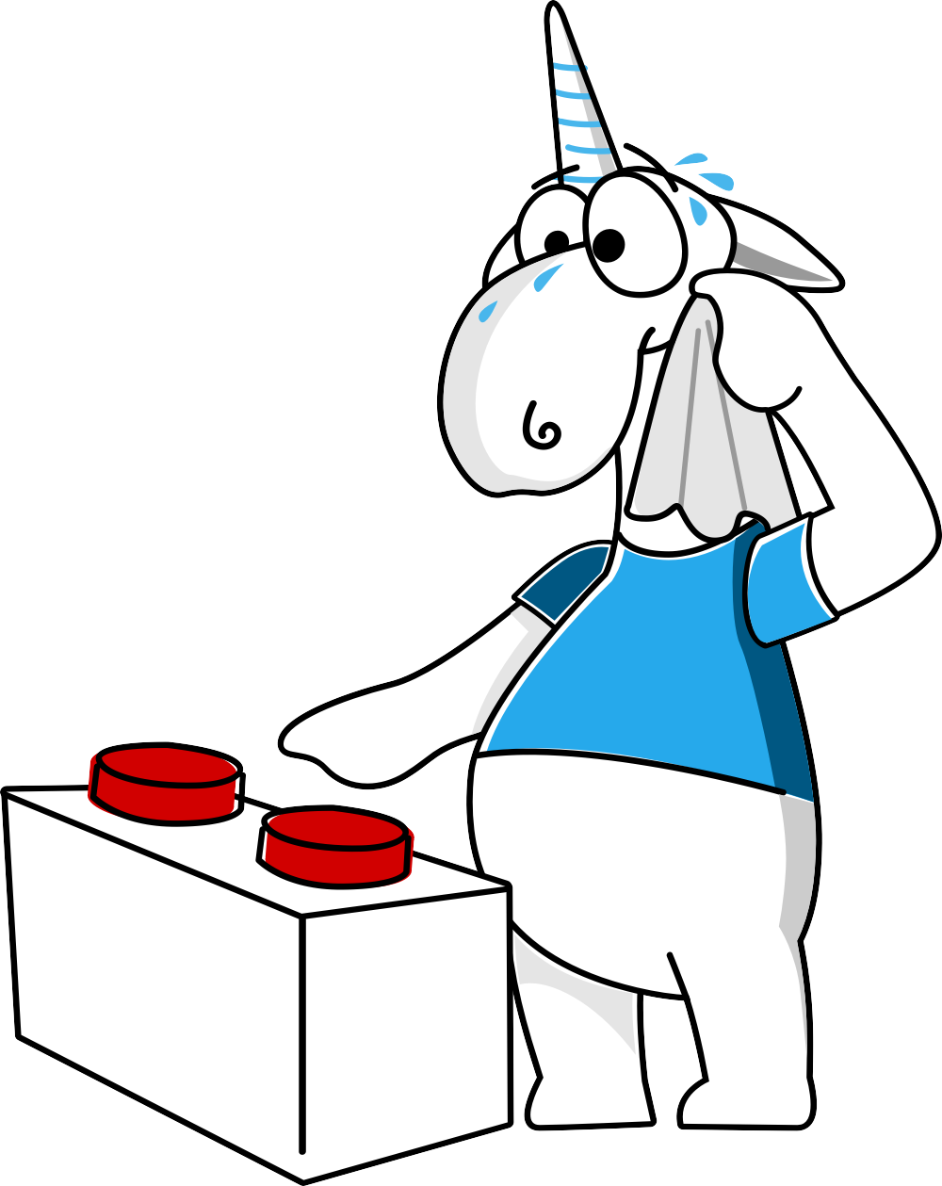
Стоит ли использовать статический анализ вместо других методологий?
Статический анализ — это не серебряная пуля
Статический анализ — это ответ на вопрос:
"Как еще сделать наш код лучше?"
Что значит лучше? Легче поддерживать, проще развивать, быстрее устранять проблемы

Slide 44

Q&A
Проверьте свой проект с помощью PVS-Studio
на программные ошибки и потенциальные уязвимости!
C, C++, C#, Java
www.viva64.com

